Slide 1
MEMORIA ALUMNI UBU
2019-2020
CURSO 2019-2020

Slide 2
SOCIOS
Total Actual: 420
Altas: 123
Bajas: 32

Slide 3
REUNIONES DE LA JUNTA DIRECTIVA
Reuniones de la junta directiva: 3
Lugar: Sala de Juntas de Gerencia

Slide 4
REUNIONES CON LA UNIVERSIDAD (GERENCIA, SERVICIO DE INFORMÁTICA)
7 REUNIONES
RESULTADOS
Cambio de despacho
Contratación trabajador a tiempo parcial
Adquisición CRM

Slide 5
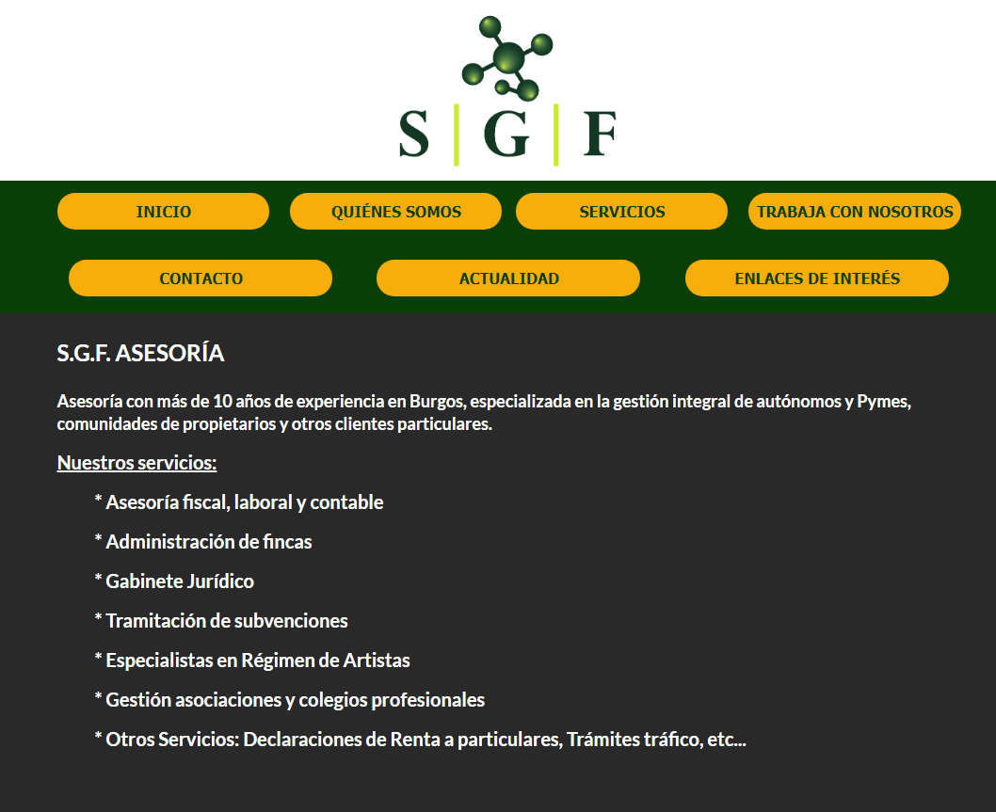

CONTRATACION ASESORIA JURIDICA Y TPV VIRTUAL

Slide 6
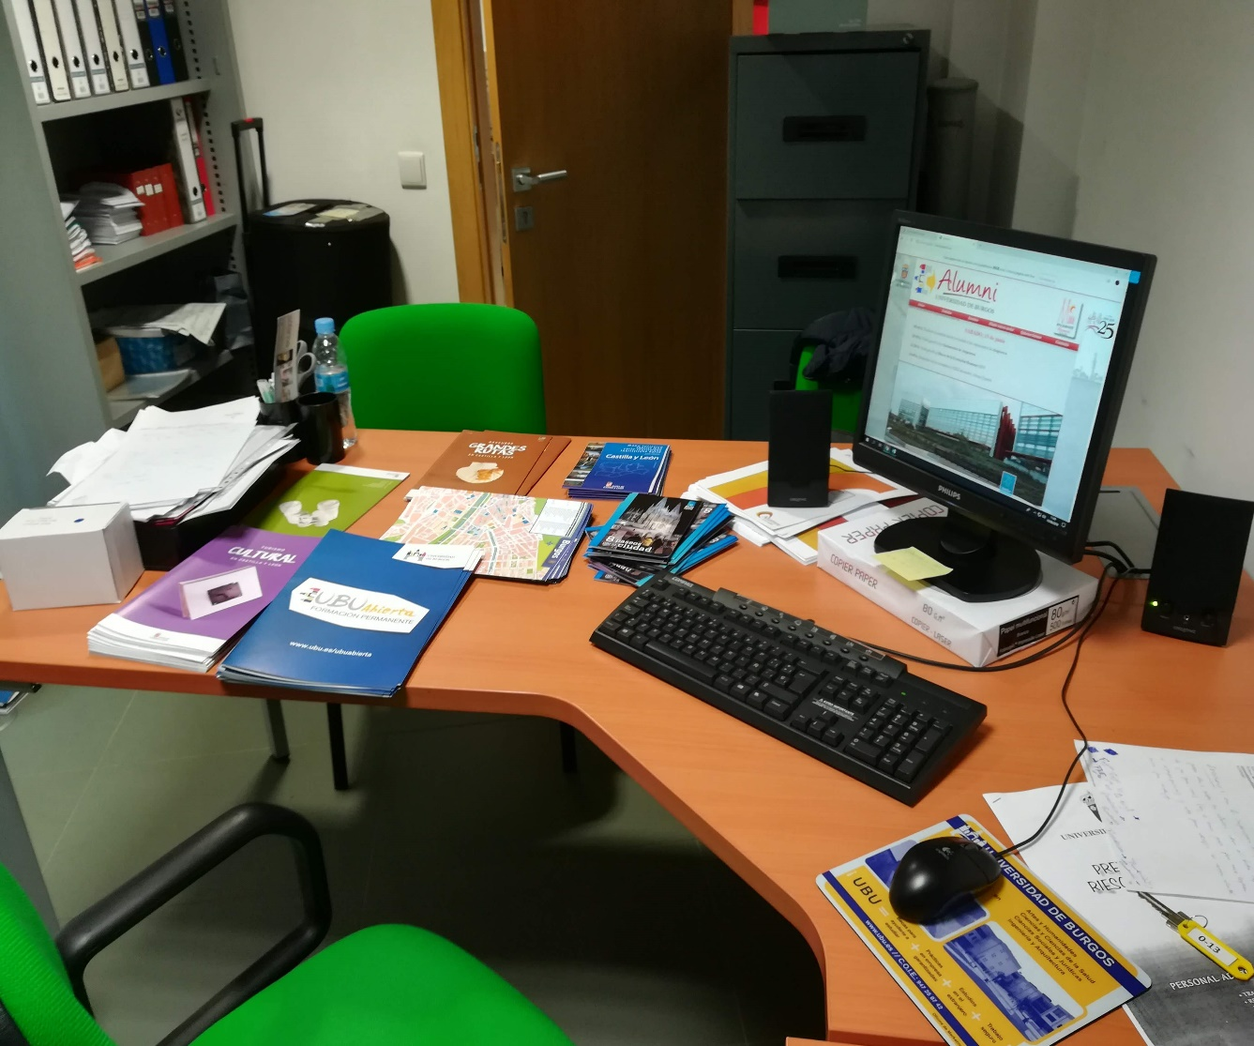
CONTRATACION TRABAJADOR A TIEMPO PARCIAL
HORARIO DE LA OFICINA:
9:00 A 12:30
JORNADA DEL TRABAJADOR:
3,5 HORAS/DÍA

Slide 7
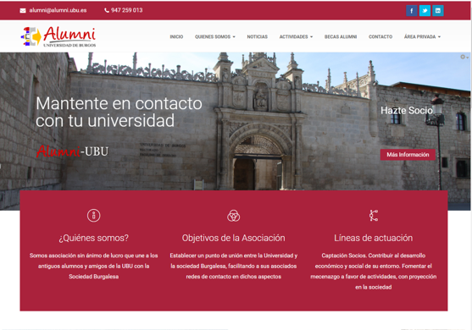
PUESTA EN FUNCIONAMIENTO DE LA PAGINA WEB

Slide 8
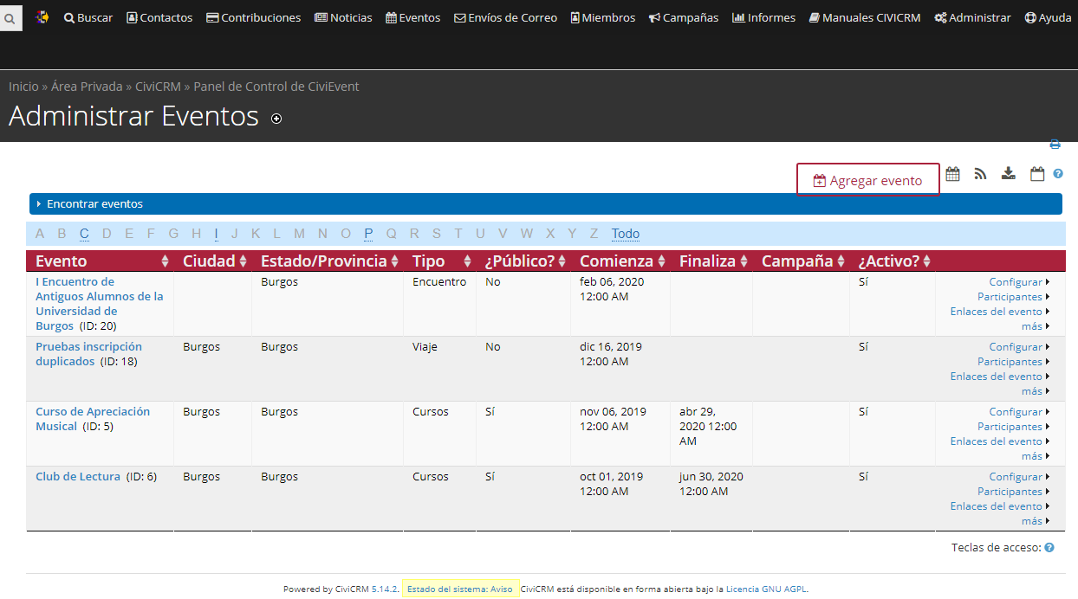
Y DEL CRM

Slide 9
REUNIONES CON ALTIA Y SERVICIO DE INFORMÁTICA
7 REUNIONES
6 SESIONES DE APRENDIZAJE
DECISIONES TOMADAS
Diseño de la web
Dominio: alumni.ubu.es
Migración de contenidos
Tipos de contactos
Tipos de socios
Tipos de pagos
Redirección del dominio www.aaaaubu.es a nueva plataforma
Integración con la UBU
Cumplimiento normativa RGDP

Slide 10
REUNIONES CON ALTIA Y SERVICIO DE INFORMÁTICA
RESULTADOS
LOS SOCIOS TENDRAN NUEVOS SERVICIOS ASOCIADOS:
Cuenta de correo Alumni
Acceso a la Biblioteca
Tarjeta Inteligente
Red UBU Ventajas

Slide 11
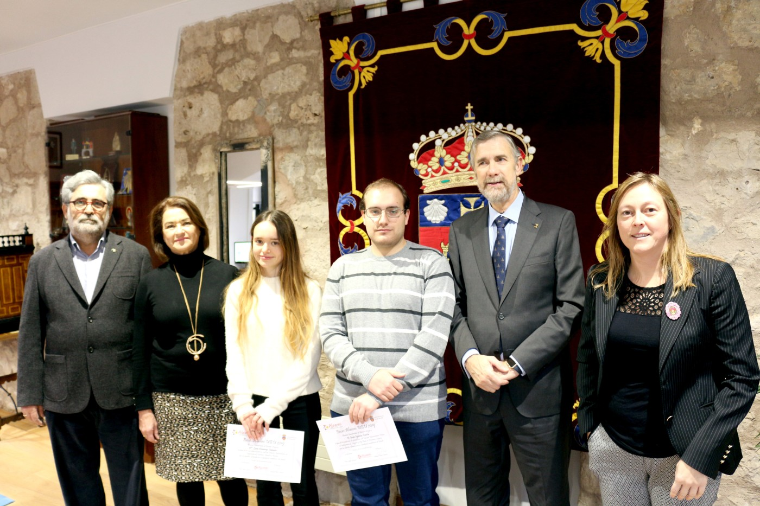
BECAS ALUMNI
CURSO 2019-2020
Se entregaron dos becas a los mejores expedientes de la Universidad de Burgos Lara Domingo Lamata, que cursara el “Máster Universitario en Ingeniería de Caminos, Canales y Puertos, y Máster Universitario Online en Inteligencia de Negocio” y Iván Iglesias, en “Cuesta Big Data en Entornos Seguros / Business Intelligence and Big Data in Cyber-Secure Environments (Interuniversitario)”

Slide 12
ACTIVIDADES

Slide 13

XXII ENCUENTRO ALUMNI ESPAÑA EN LA UNIVERSIDAD DE BURGOS
Se celebro los días 13 y 14 de junio , con la presencia de 60 alumnis de 29 universidades españolas incluida la Federación de ALUMNI España y como invitados miembros de la red de Alumni, la CRUE, la CREUP y la Conferencia de Consejos Sociales de las Universidades españolas.
Inauguración, a cargo de : rector de la universidad, D. Manuel Pérez Mateos y el presidente del Consejo Social y socio de honor de Alumni UBU , D. Luis Abril Pérez.

Slide 14
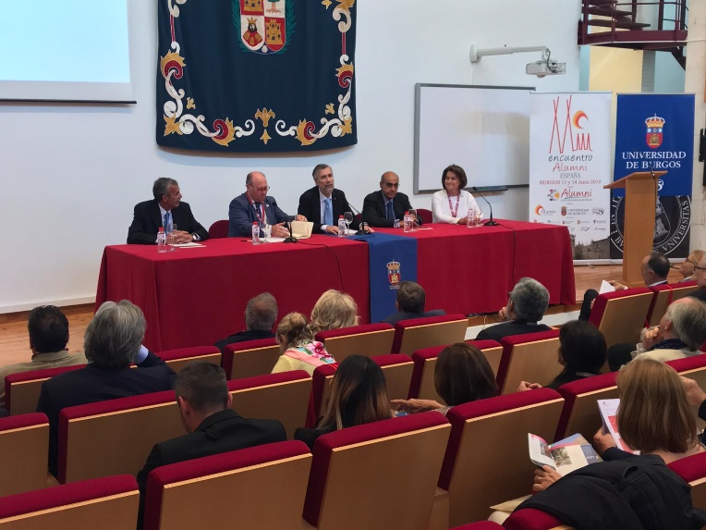
XXII ENCUENTRO ALUMNI ESPAÑA EN LA UNIVERSIDAD DE BURGOS
Se habló, entre otros temas, de:
Blokchain
Incentivos fiscales al mecenazgo
universitario
Se visitaron:
El museo de Burgos
La Catedral
El MEH
el yacimiento de Atapuerca

Slide 15
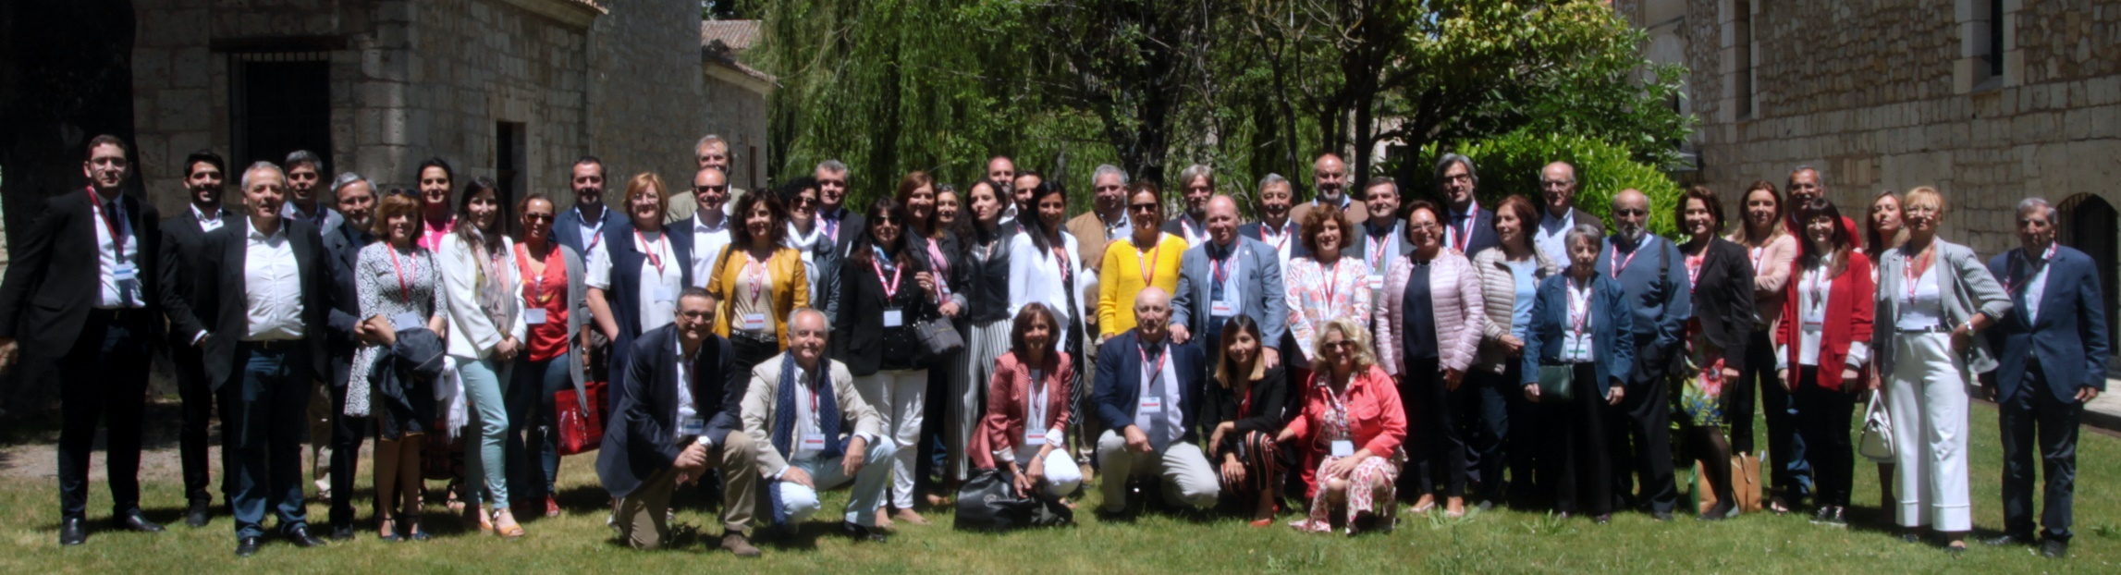
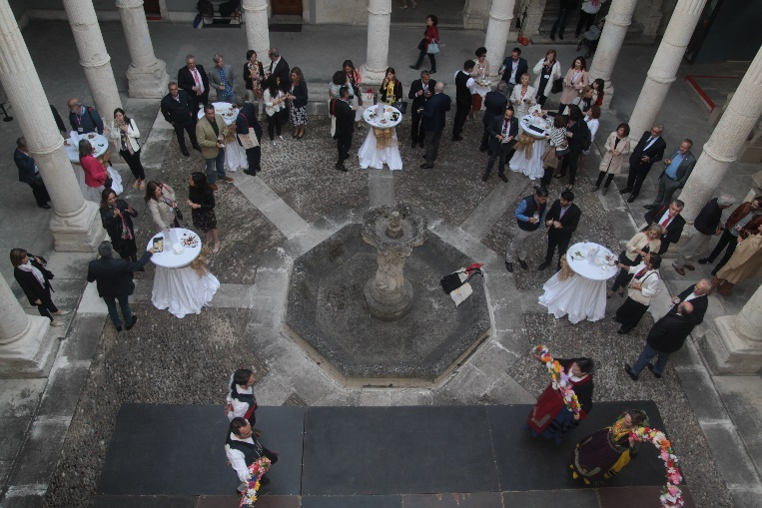
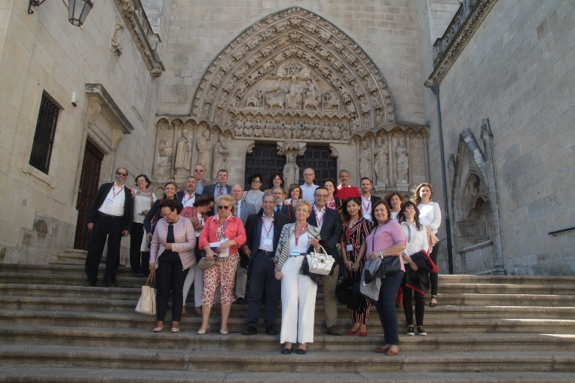
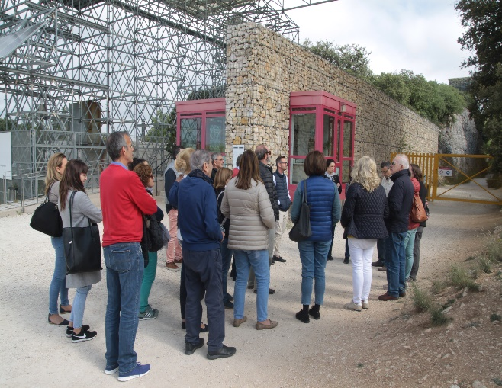
XXII ENCUENTRO ALUMNI ESPAÑA EN LA UNIVERSIDAD DE BURGOS

Slide 16
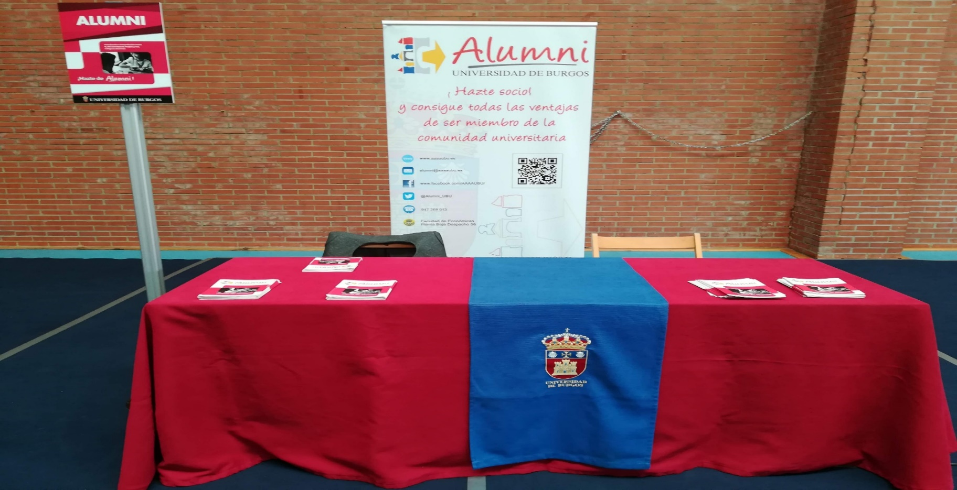
ASISTENCIA A LA JORNADA DE BIENVENIDA A ESTUDIANTES DE NUEVO INGRESO : 5 de septiembre

Slide 17
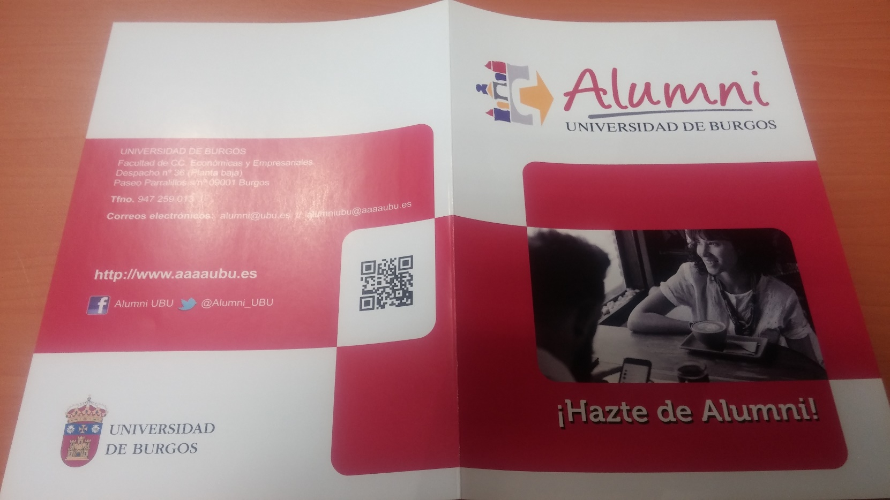
ACTUALIZACION DEL FOLLETO “¡HAZTE DE ALUMNI!”

Slide 18
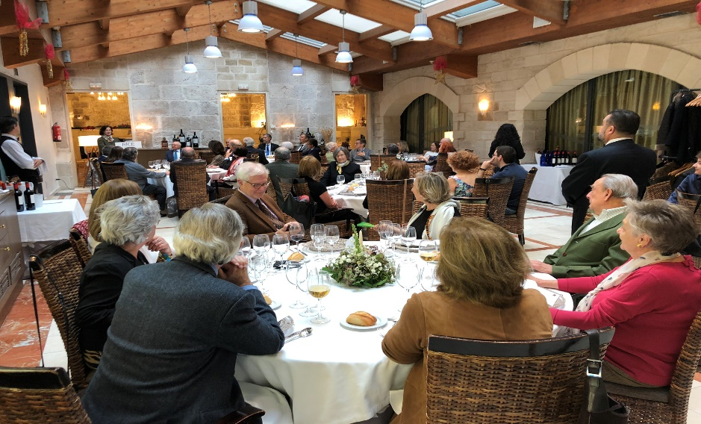
COMIDA DE NAVIDAD Y X ANIVERSARIO DE ALUMNI UBU
El día 14 de diciembre se celebró la comida de hermandad de los socios, coincidiendo con el X Aniversario de la creacion de la asociacion.
Previamente, realizamos una visita
guiada a la Iglesia de San Gil.

Slide 19
CURSOS

Slide 20
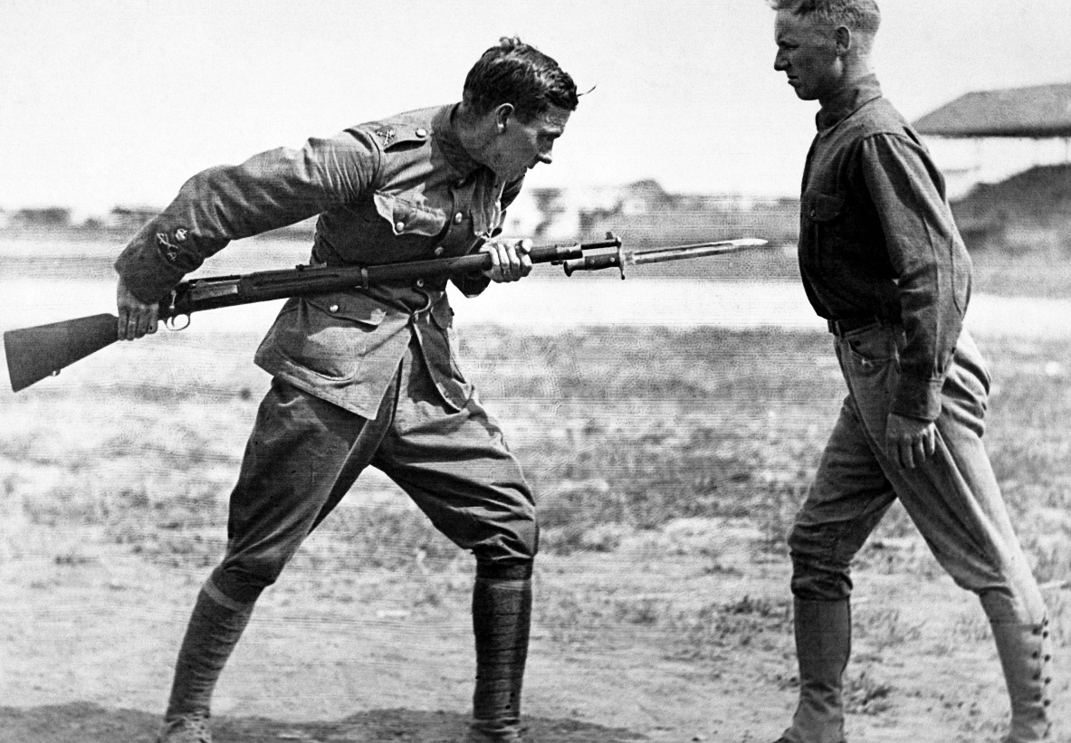
CURSO HISTORIA
(Periodo entreguerras - II. De la Belle Epoque al Desastre. Parte de la Guerra Civil Europea (1914-1945)
Profesora: Carlota Martínez Sáez
Asistentes: 38 personas
Período: Octubre a Febrero

Slide 21
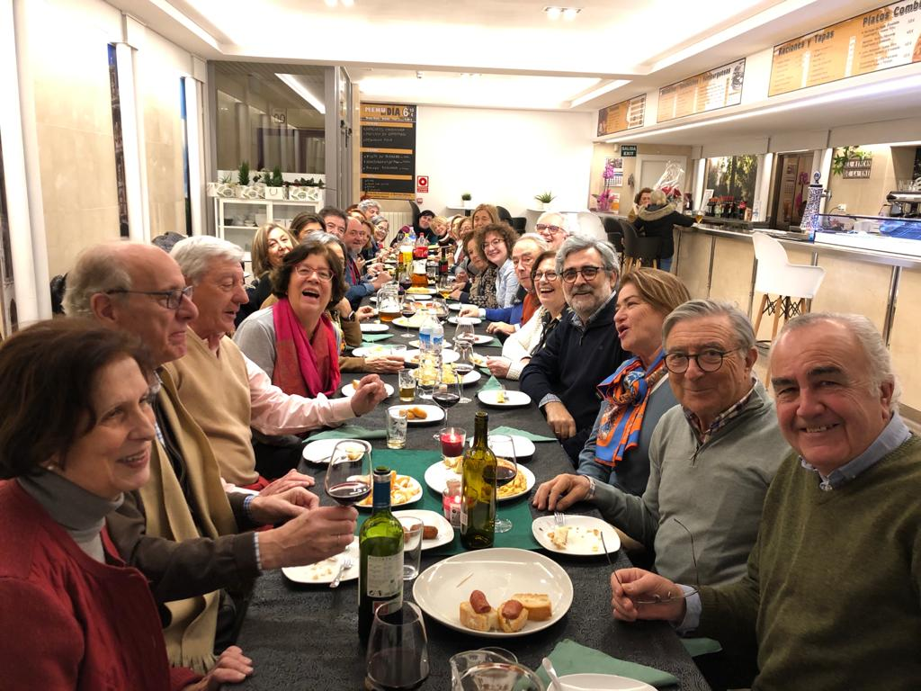
CURSO HISTORIA
Merienda Navideña
Profesora: Carlota Martínez Sáez
Asistentes: 28 personas

Slide 22
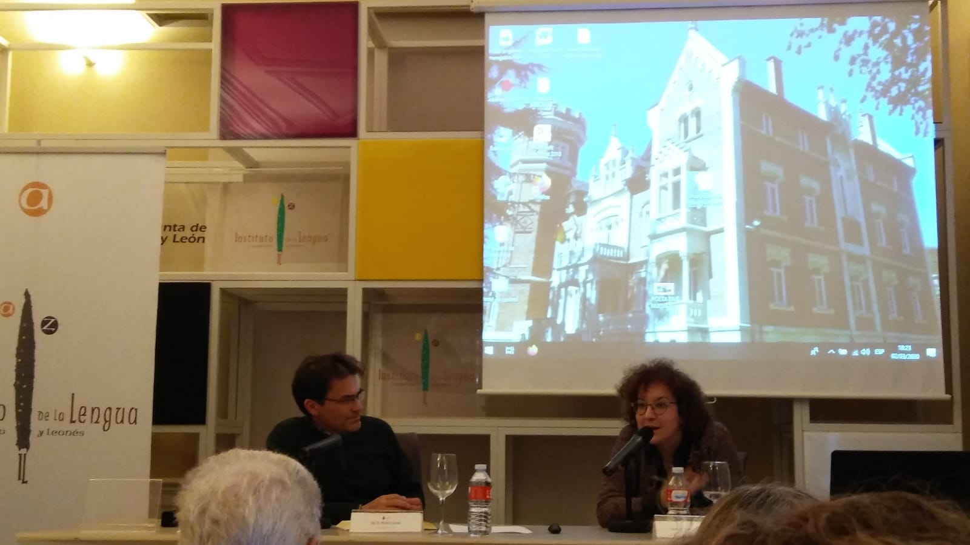
CURSO HISTORIA
Lectura conjunta con el club Lectura
Profesora: Carlota Martínez Sáez y Pedro Ojeda
Asistentes: 50 personas
Lectura: “Poeta en Nueva York” de Federico García Lorca.

Slide 23
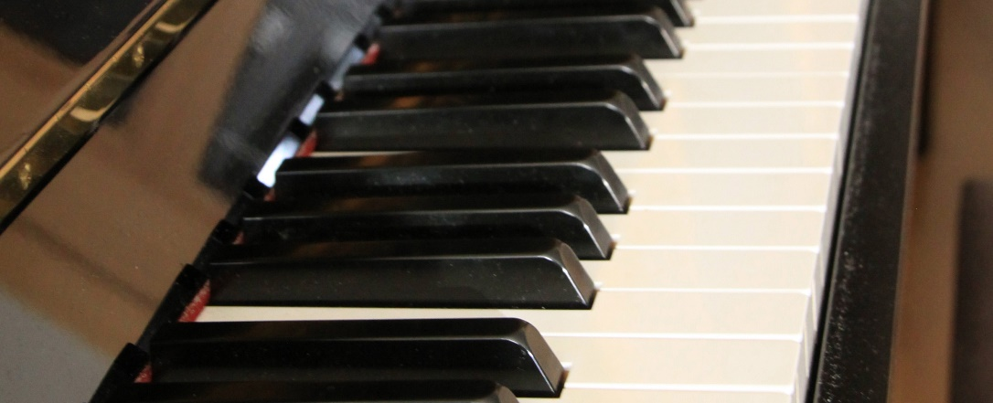
CURSO “APRECIACIÓN MUSICAL”
Profesores: Raquel Aller, Diego Crespo, Gracia Mª Gil, Enrique García, Raquel Rodríguez, María López ,Ignacio Nieto y Javier Centeno
Asistentes: 25 personas
Período: Noviembre a Mayo

Slide 24
CURSO “APRECIACIÓN MUSICAL”
AUTOR | TÍTULO | FECHA
Raquel Aller | La música para cuerda pulsada en la Hª de la Música | 6 y 13 de noviembre de 2019
Diego Crespo | La música para órgano y clave en la Hª de la Música | 20 y 27 de noviembre de 2019
Gracia Mª Gil | La música para piano en la Hª de la Música | 4 de diciembre de 2019 y 8 de enero de 2020
Enrique García | Previa Concierto “El Mesías” de Haendel | 18 de diciembre de 2019
Raquel Rodríguez | La música para instrumentos de cuerda frotada en la Hª de la Música. | 22 y 29 de enero de2020
Enrique García | Musica sinfonica en el Barroco y Clasicismo | 5 de febrero de 2020
Enrique García | Musica sinfonica en el siglo XIX | 12 y 19 de febrero de 2020

Slide 25
CURSO “APRECIACIÓN MUSICAL”
AUTOR | TÍTULO | FECHA
Enrique García | Música de Cámara | 26 de febrero de 2020
Ignacio Nieto | Los nacionalismos en la Hª de la Música | 4 y 11 de marzo de 2020
María López | La música para ballet I | 18 de marzo
Javier Centeno | La música coral y sinfónica/ coral/ música vocal de cámara | 25 de marzo de 2020
Javier Centeno | La música para ballet II | 15 de abril de 2020
Javier Centeno | Opera Fórum “la Traviata” de Giuseppe Verdi | 6 de mayo de 2020
 | Concierto Fin de Curso | 9 de Mayo de 2020

Slide 26
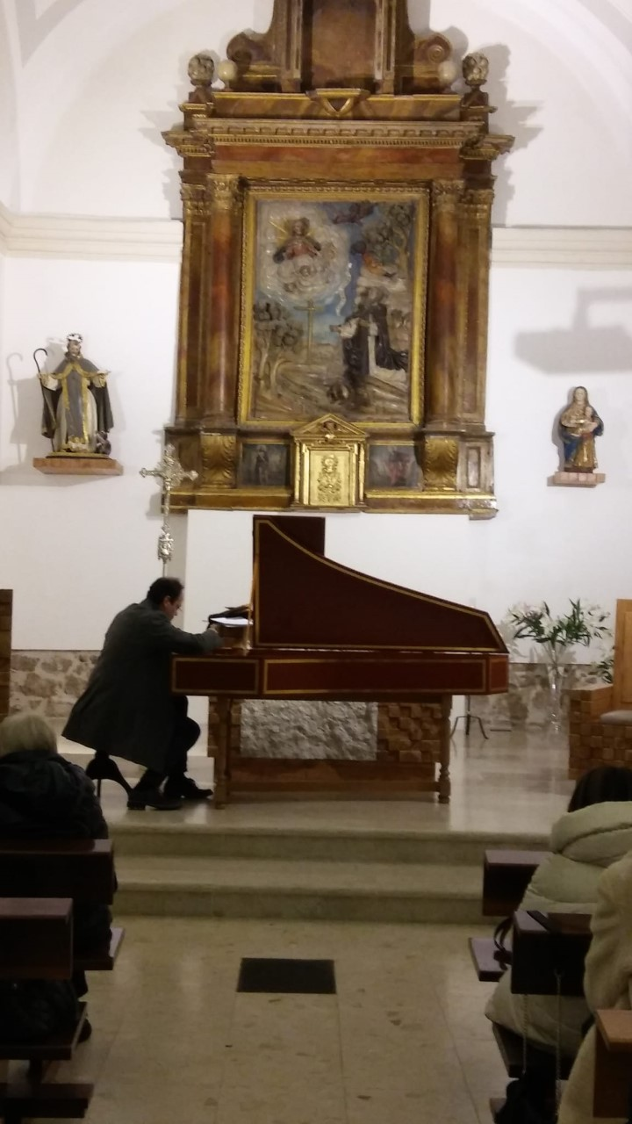
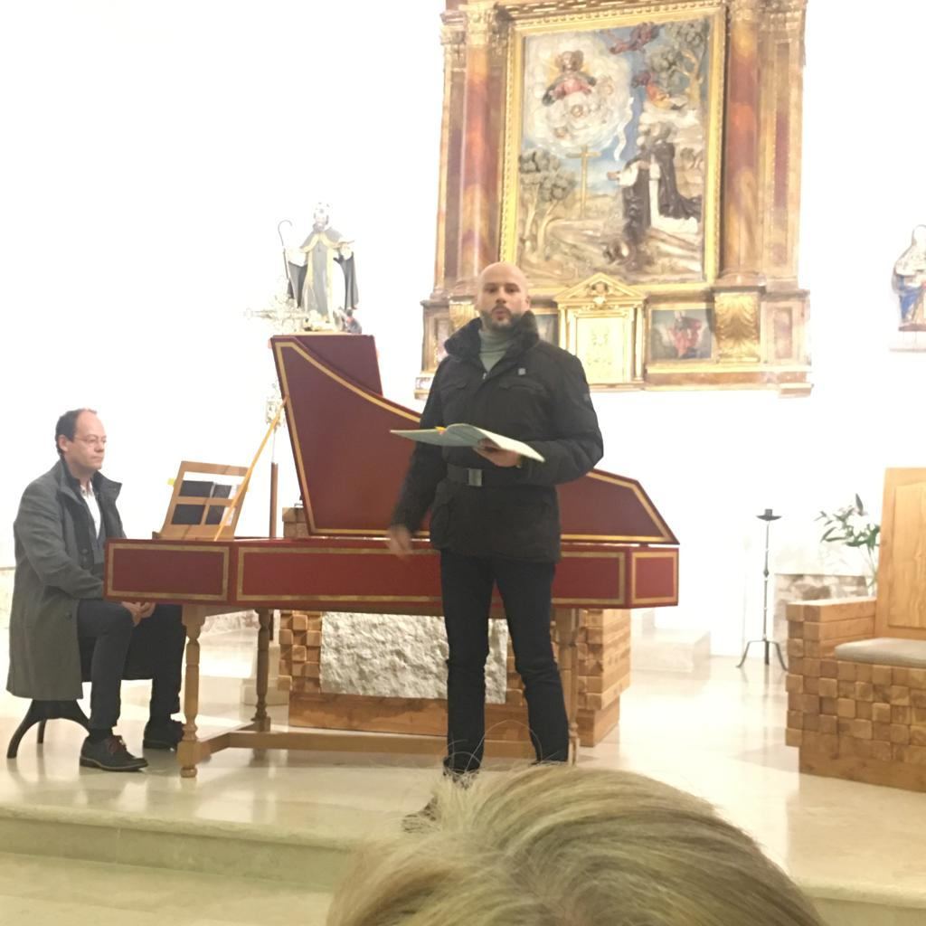
CURSO DE MÚSICA
Iglesia de San Antonio Abad

Slide 27

CURSO TRIANUAL DE ARTE
Profesoras:
Elena Martín Martínez de Simón
Ana Berta Nieto Plaza
Asistentes: Burgos : 1º: 36; 2º: 37; 3º: 46
Miranda: 1º. 31
Monográficos en:
  Aranda de Duero: 71
  Burgos: 56

Slide 28
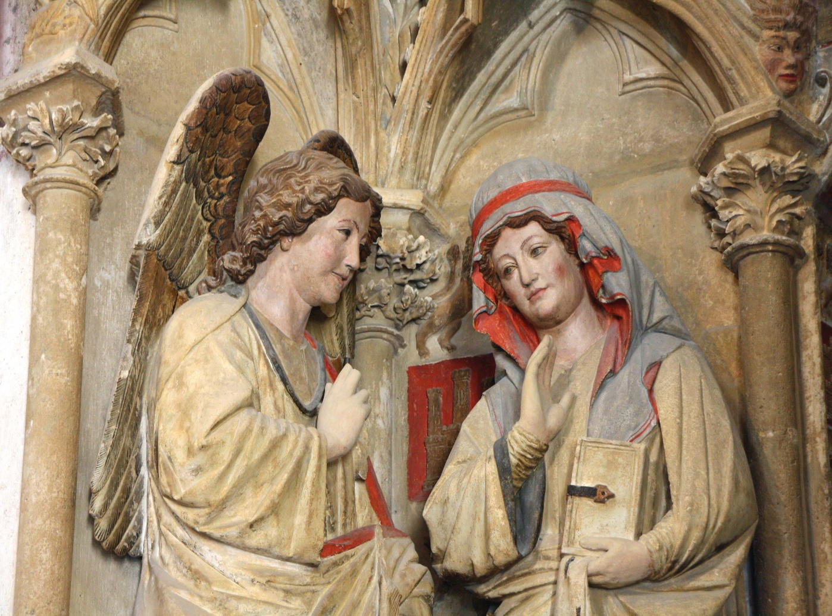
SABADOS EN LA CATEDRAL
Profesores: Jose Matesanz, Elena Martin, Rene J. Payo, Jose Antonio Garate y Juan Jose Calzada
Asistentes: 50 personas
Período: Enero a junio

Slide 29
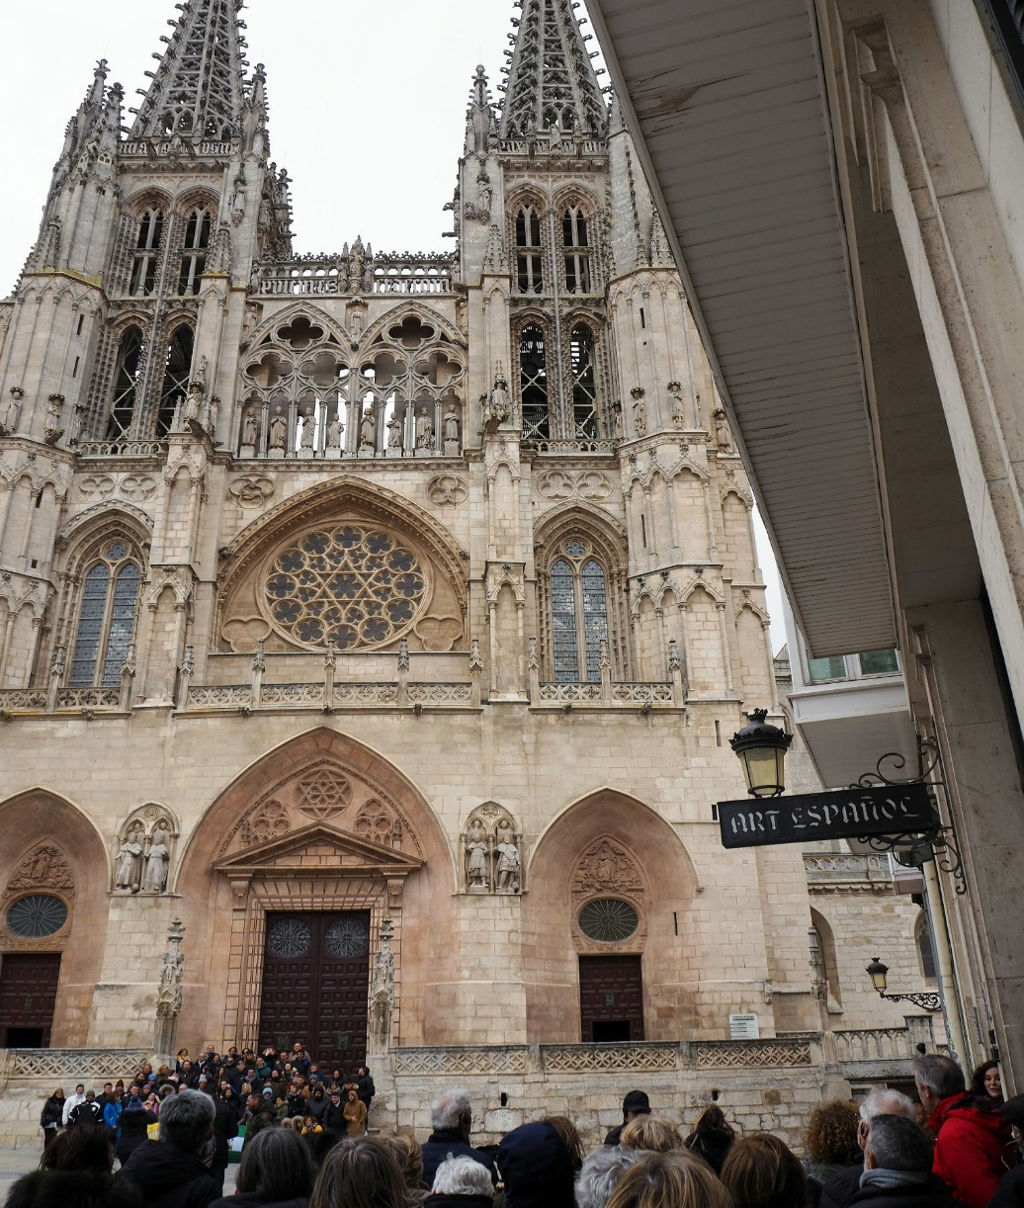
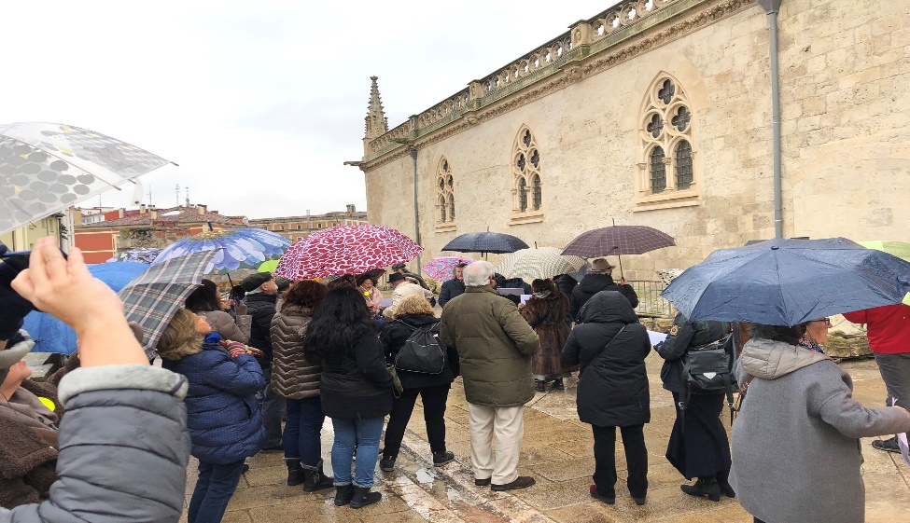
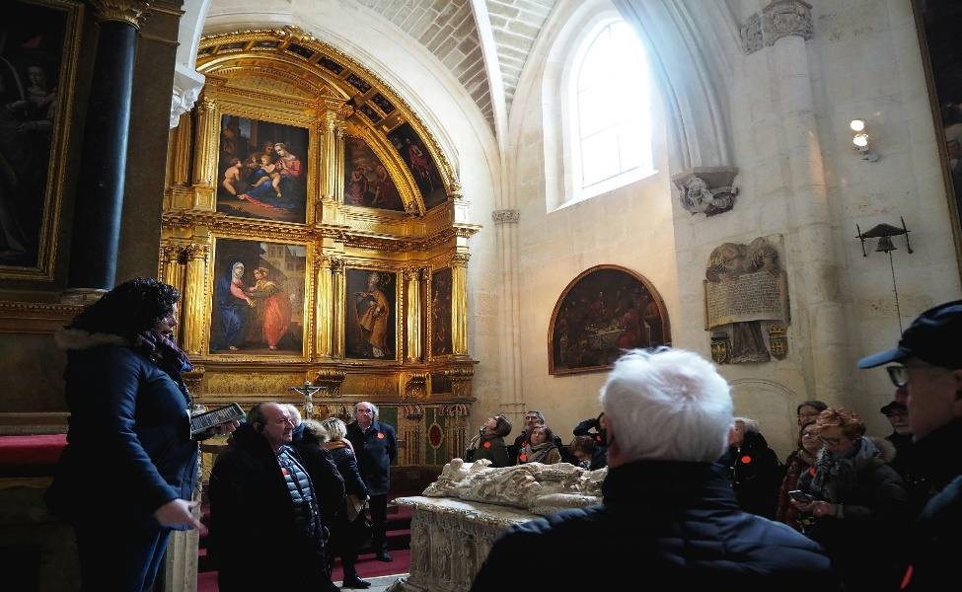
SÁBADOS EN LA CATEDRAL

Slide 30
SABADOS EN LA CATEDRAL
PONENTE | TEMA | FECHA
José Matesanz del Barrio | Orígenes de la Catedral | Enero de 2020
Elena Martin Martínez de Simón | Una época de esplendor: el tardogótico en la Catedral | Febrero de 2020
Rene J. Payo Hernanz | La renovación renacentista | Marzo de 2020 (pospuesto)
José Matesanz del Barrio | Luces del Barroco | Abril de 2020 (pospuesto)
Jose Antonio Garate Alcalde | Esperando la luz | Mayo de 2020 (pospuesto)
Juan Jose Calzada Toledano | Temas profanos en la Catedral | Junio de 2020 (pospuesto)

Slide 31
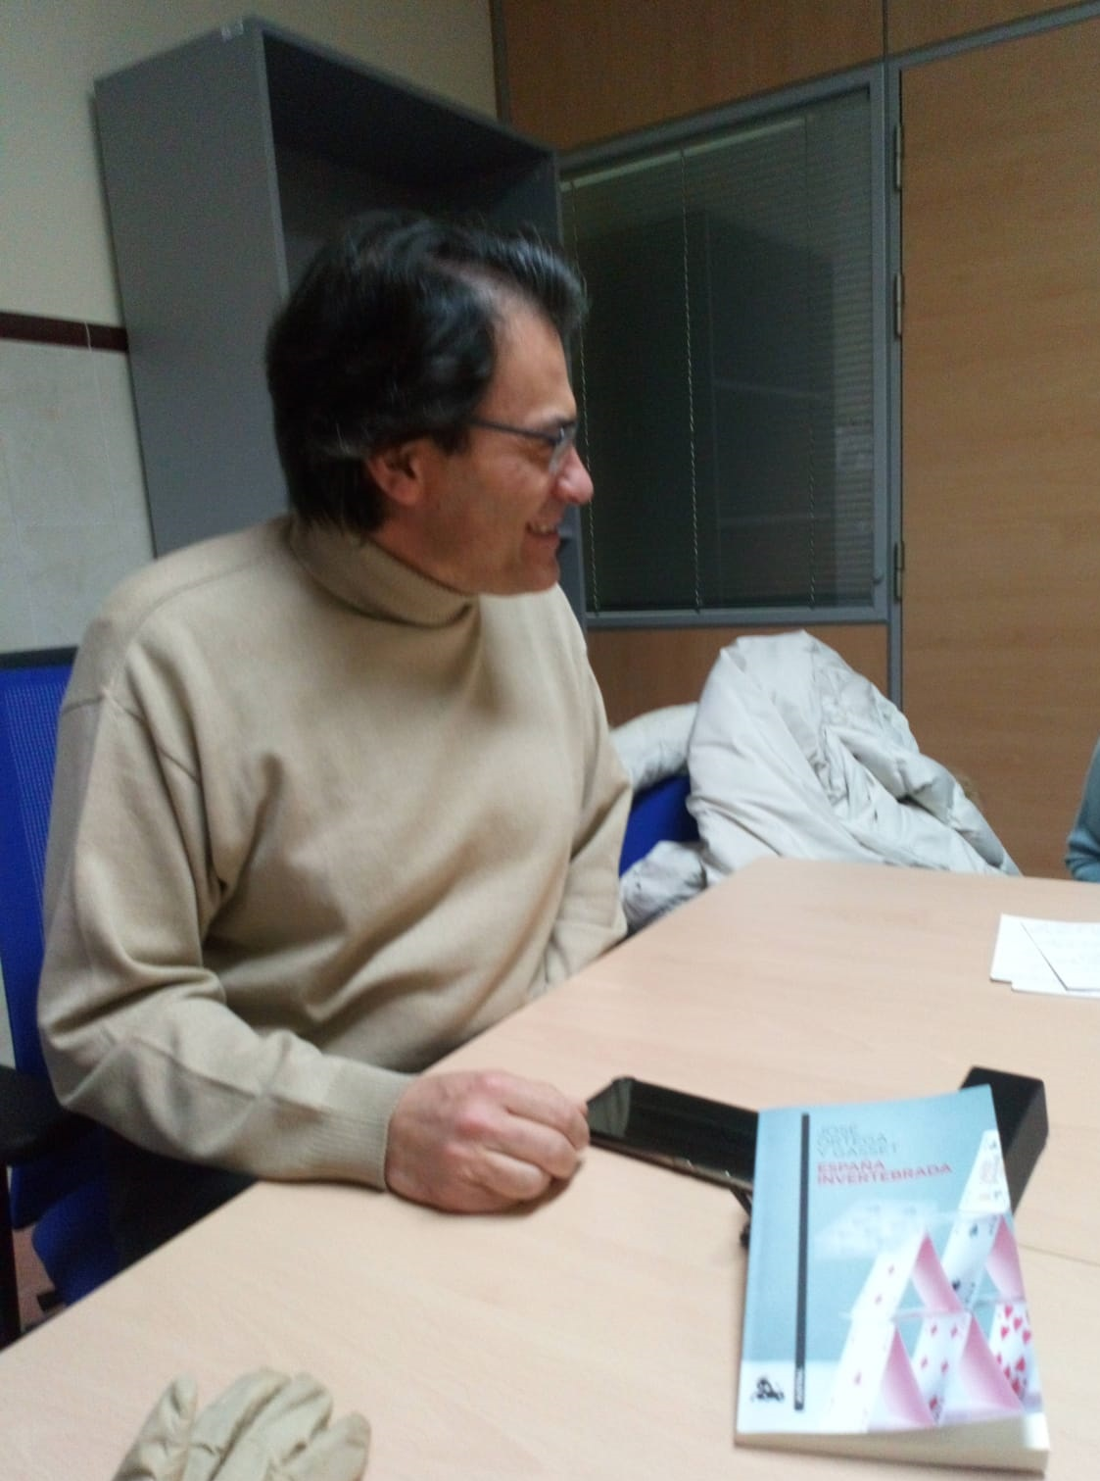
CLUB DE LECTURA
Asistentes: 23
Lecturas: 8

Slide 32
CLUB DE LECTURA
AUTOR | TÍTULO | FECHA
Alejo Carpentier | Concierto Barroco | Abril de 2019
Luisa Carnés | Tea Rooms | Mayo de 2019
Ramón J. Sénder | La Tesis de Nancy | Junio de 2019
Arturo Pérez Reverte | Sidi, un relato de frontera | Diciembre de 2019
José Ortega y Gasset | Una España invertebrada | Enero de 2020
Federico Garcia Lorca | Poeta en Nueva York | Febrero de 2020
Isabel Allende | Ines del Alma Mia | Marzo de 2020
Angéles Caso | Quiero escribirte esta noche una carta de amor | Abril de 2020

Slide 33
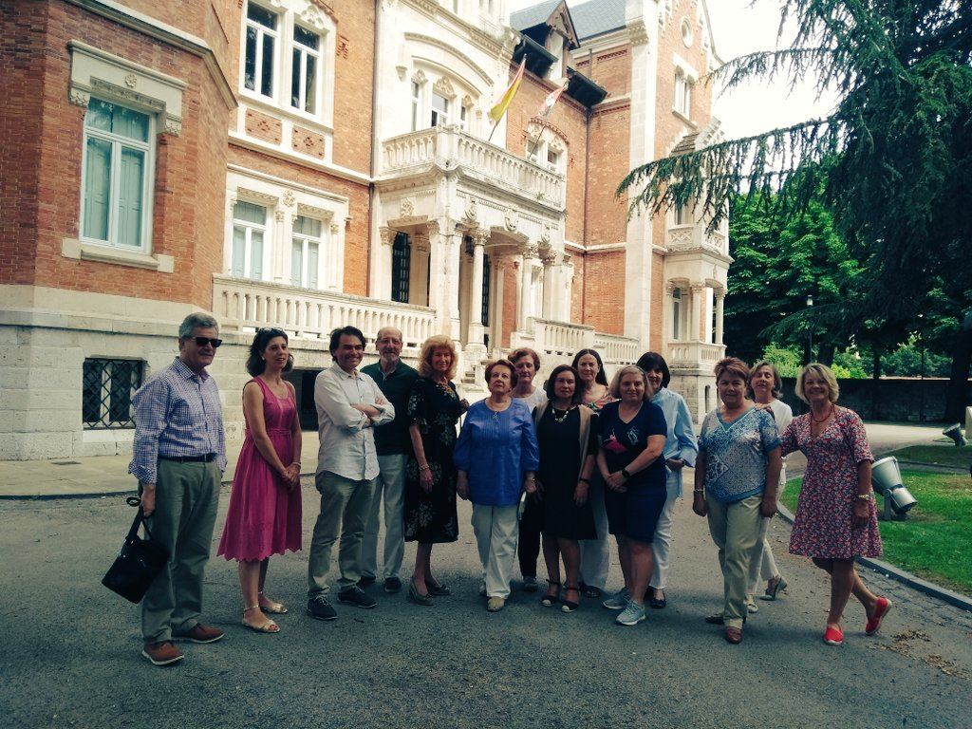
CLAUSURA DEL CLUB DE LECTURA
en el Instituto de la Lengua
Profesor: Pedro Ojeda
Asistentes: 15
Fecha: 25 de junio

Slide 34
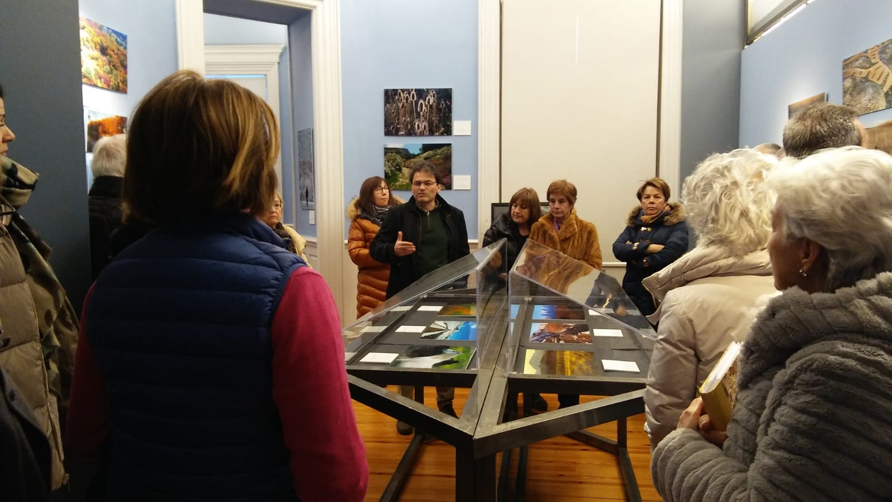
CLUB DE LECTURA
Visita a la muestra “Campos de Castilla” en el Instituto de la Lengua
Profesor: Pedro Ojeda
Asistentes: 50
Fecha: 2 de marzo

Slide 35
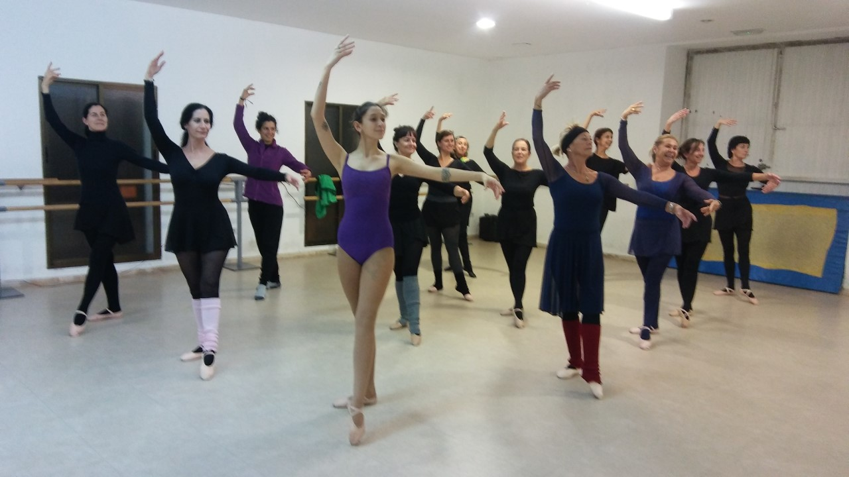
CURSO DE DANZA
Jornada Puertas Abiertas a Familiares
Profesora: Paloma Fdez-Villa
Asistentes: 28
Octubre a junio

Slide 36
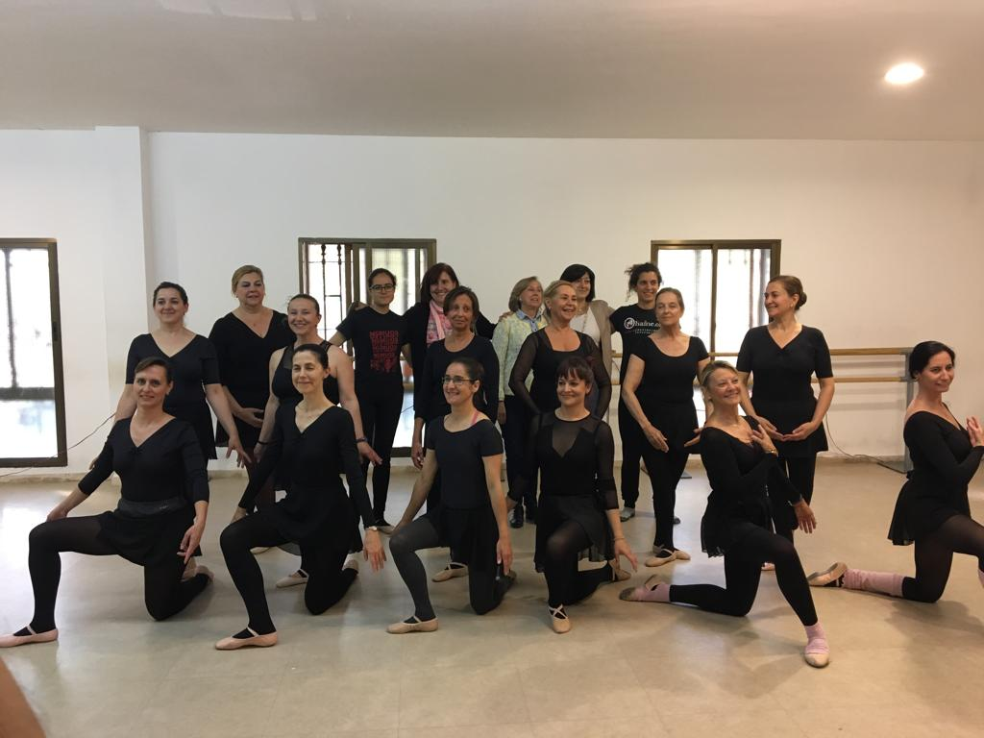
CURSO DE DANZA
Jornada Puertas Abiertas a Familiares
Profesora: Paloma Fdez-Villa
Asistentes: 28
Fecha: 13 de junio

Slide 37
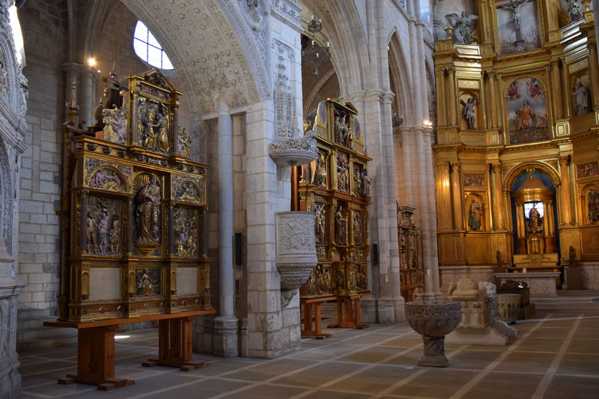
CURSO DE DANZA
Visita al Museo del Retablo
Profesora: Paloma Fdez-Villa
Guia: Carlota Sanchez Vega
Asistentes: 25
Fecha: 11 de junio

Slide 38

Socios en actividades de UBU deportes
Asistentes: 65
Fecha: de octubre 2019 a marzo 2020
Asistentes Actividades Naturaleza: 73
Abonos deportivos:
  2018-2019: 61
  2019-2020: 64

Slide 39
VISITAS CULTURALES

Slide 40

VISITA A LAS EDADES DEL HOMBRE
14 de septiembre
Profesor: René J. Payo
Asistentes: 29
Lugares que se visitaron:
Lerma (Edades del Hombre
Bodegas Buezo
Iglesias de Nuestra Sra. de la Asunción (Villahoz), de San Miguel (Mahamud) y la Colegiata de la Asunción (Sta. María del Campo)

Slide 41
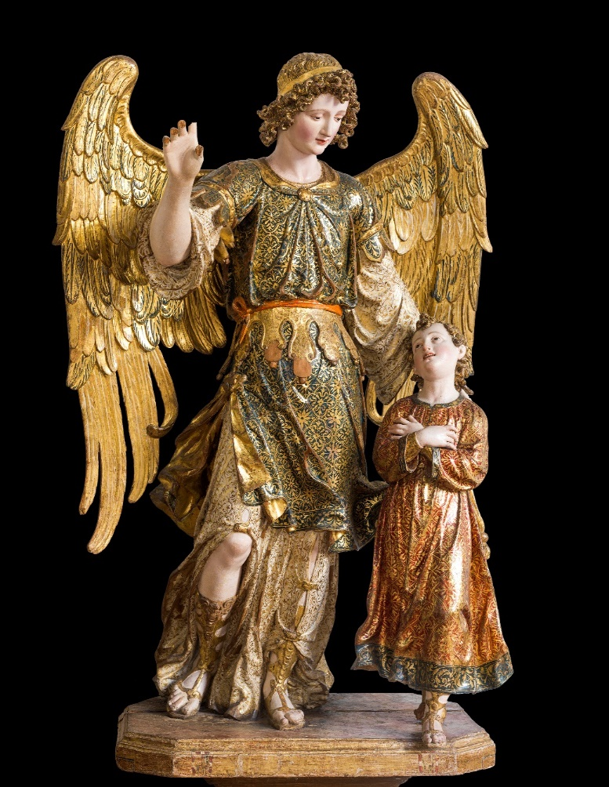
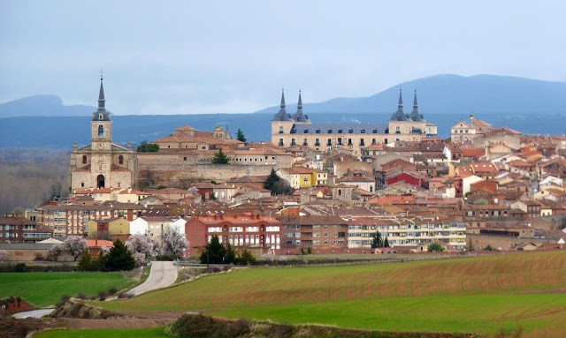
VISITA A LAS EDADES DEL HOMBRE
14 de septiembre

Slide 42

VISITA EXPOSICIÓN BURGOS, LEGUA CERO DEL VIAJE DE MAGALLANES-ELCANO
Fecha: 4 de diciembre
Comisaria de la Exposición: Adelaida Sagarra
Lugar: Forum Evolución

Slide 43
VIAJES

Slide 44
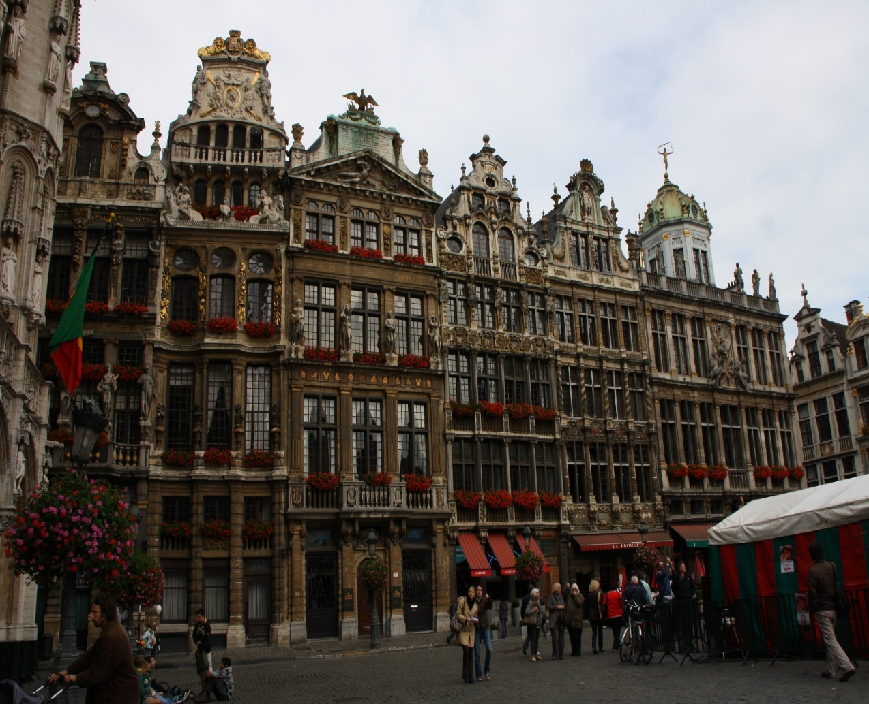
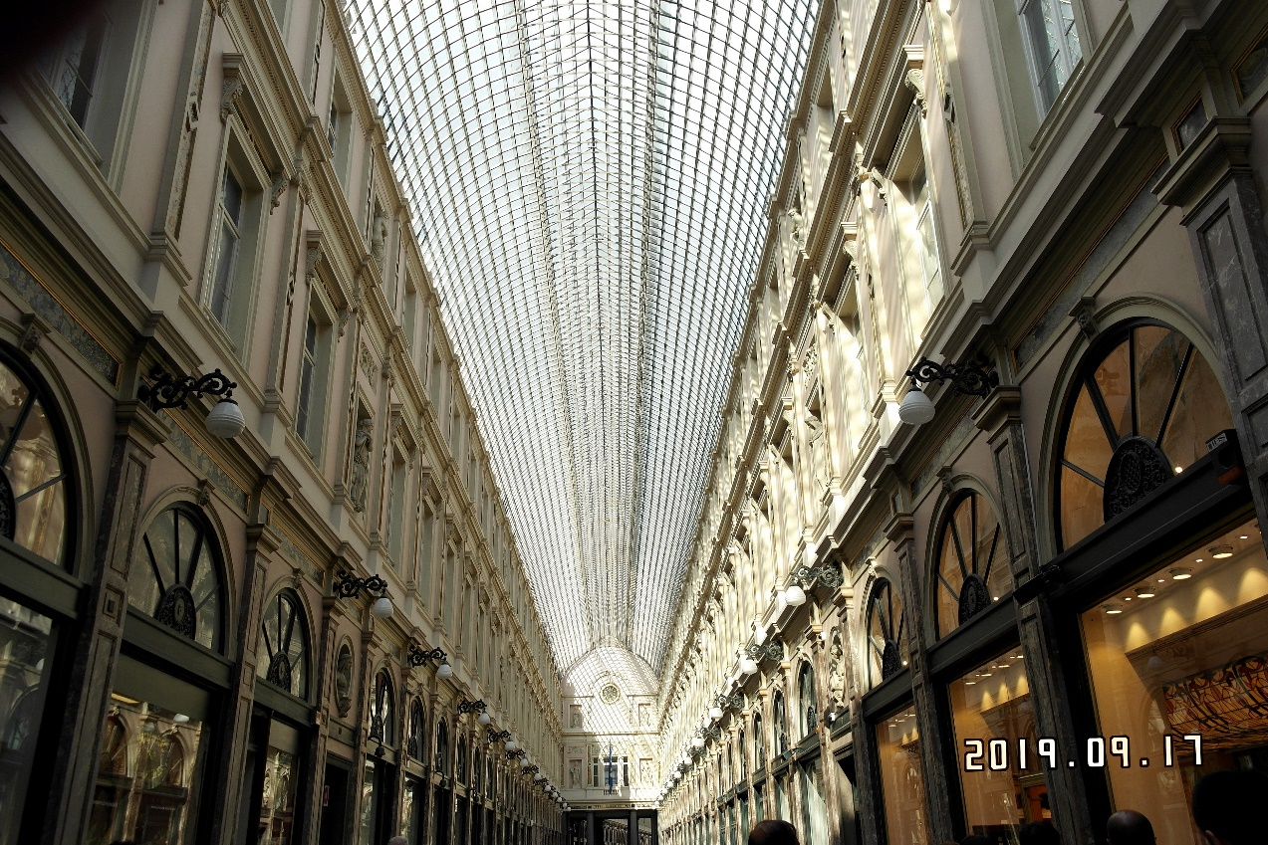
VIAJE A FLANDES
17 al 23 de septiembre de 2019

Slide 45
VIAJE A FLANDES
17 AL 23 de septiembre de 2019
Lugares visitados
Bruselas
Brujas
Amberes
Gante
Lovaina
Malinas
Asistentes
40

Slide 46
PROPUESTA ACTIVIDADES 2020-2021

Slide 47
Propuesta de actividades 2020-2021
Mayo 2020 | Viaje a Estambul (pospuesto)
Junio 2020 | I ENCUENTRO ANTIGUOS ALUMNOS (pospuesto)

Slide 48
MUCHAS GRACIAS
POR SU ATENCIÓN

